Slide 1
STL及模拟等C++基础
主讲人：马良

Slide 2
第一章
C++基础概念

Slide 3
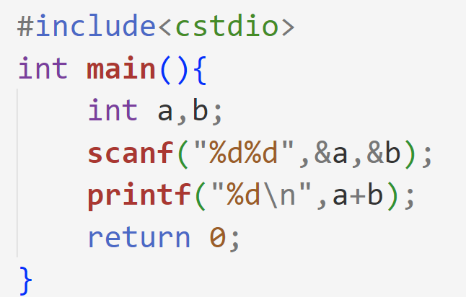
C++输入与输出
首先C++可以继续沿用C语言当中的 scanf 函数和 printf 函数，具体用法如下图所示：
其中文件头 <cstdio> 与c语言当中的 <stdio.h> 用法基本相同。

Slide 4
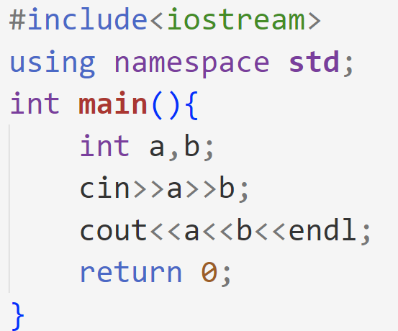
C++输入与输出
除此之外，我们还可以使用 cin 和 cout 这两种输入方式，具体使用方法如下图所示：
其中 cin 和 cout 均在文件头iostream之下。而且 cin 和 cout 均隶属于命名空间 std ，而使用了 using namespace std; 则可以随意调用。输出当中的 endl 表示换行，姑且可以理解为 ‘\n’ 。

Slide 5
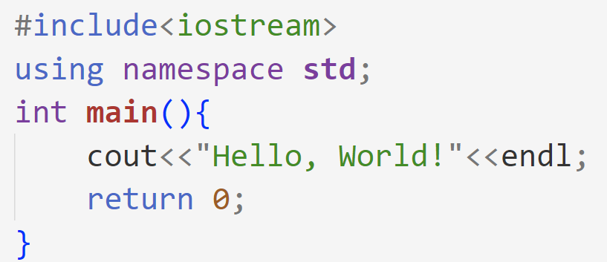
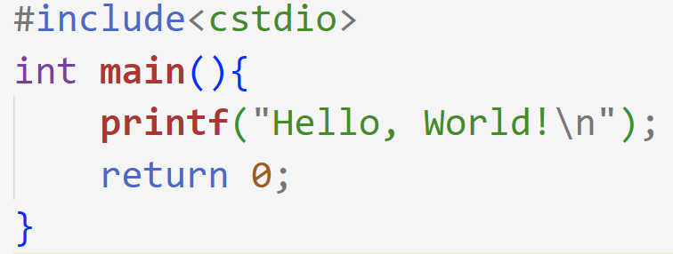
C++输入与输出
在之前的示例当中我们了解了 C++ 中两种 A+B 的写法，下面我们学习一下 Hello World 实例的两种写法：

Slide 6
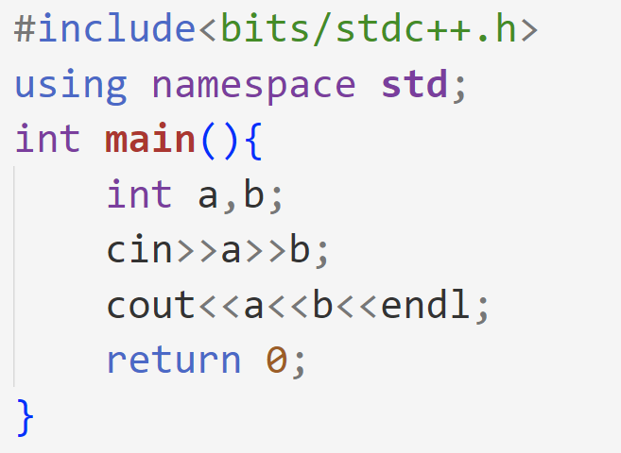
C++万能文件头
C++中将大部分的文件头统一放在了一个文件头 <bits/stdc++.h> 的下面，使用的时候我们可以直接使用这个文件头代替所有的文件头,示例如下：

Slide 7
C++数据类型
类型 | 位 | 范围
char | 1 个字节 | -128 到 127 或者 0 到 255
unsigned char | 1 个字节 | 0 到 255
signed char | 1 个字节 | -128 到 127
int | 4 个字节 | -2147483648 到 2147483647
unsigned int | 4 个字节 | 0 到 4294967295
signed int | 4 个字节 | -2147483648 到 2147483647
short int | 2 个字节 | -32768 到 32767
unsigned short int | 2 个字节 | 0 到 65,535
signed short int | 2 个字节 | -32768 到 32767
long int | 8 个字节 | -9,223,372,036,854,775,808 到 9,223,372,036,854,775,807
signed long int | 8 个字节 | -9,223,372,036,854,775,808 到 9,223,372,036,854,775,807
unsigned long int | 8 个字节 | 0 到 18,446,744,073,709,551,615
float | 4 个字节 | 精度型占4个字节（32位）内存空间，+/- 3.4e +/- 38 (~7 个数字)
double | 8 个字节 | 双精度型占8 个字节（64位）内存空间，+/- 1.7e +/- 308 (~15 个数字)
long long | 8 个字节 | 双精度型占8 个字节（64位）内存空间，表示 -9,223,372,036,854,775,807 到 9,223,372,036,854,775,807 的范围
long double | 16 个字节 | 长双精度型 16 个字节（128位）内存空间，可提供18-19位有效数字。
C++ 常用的数据类型如右表所示，其中 char 为字符类型。
此外还有一种 auto 类型，会根据你的赋值情况自动匹配类型。

Slide 8
C++运算符
类别 | 运算符 | 结合性
后缀 | () [] -> . ++ - - | 从左到右
一元 | + - ! ~ ++ - - (type)* & sizeof | 从右到左
乘除 | * / % | 从左到右
加减 | + - | 从左到右
移位 | << >> | 从左到右
关系 | < <= > >= | 从左到右
相等 | == != | 从左到右
位与 AND | & | 从左到右
位异或 XOR | ^ | 从左到右
位或 OR | | | 从左到右
逻辑与 AND | && | 从左到右
逻辑或 OR | || | 从左到右
条件 | ?: | 从右到左
赋值 | = += -= *= /= %=>>= <<= &= ^= |= | 从右到左
逗号 | , | 从左到右
C++ 常用的运算符及其优先级如右表所示。

Slide 9
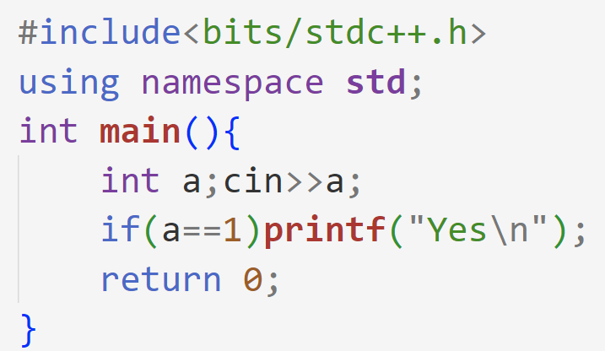
C++控制语句
if 语句:if 语句通过对条件进行求值，若结果为真（非 0），执行语句，否则不执行。
示例如下：
输入 1 时将会有输出 Yes ，其余情况则没有输出。

Slide 10
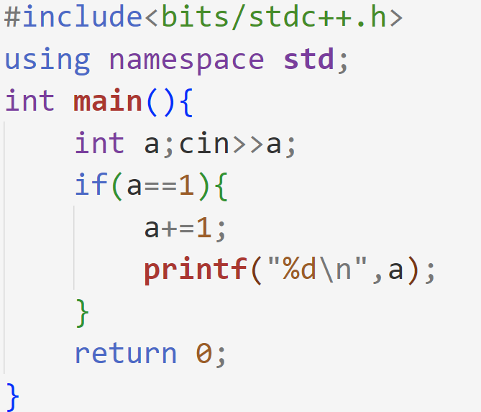
C++控制语句
如果 if 语句控制的语句过多则可以使用花括号将其括起来，示例如下：
输入 1 时将会有输出 2 ，其余情况则没有输出。

Slide 11
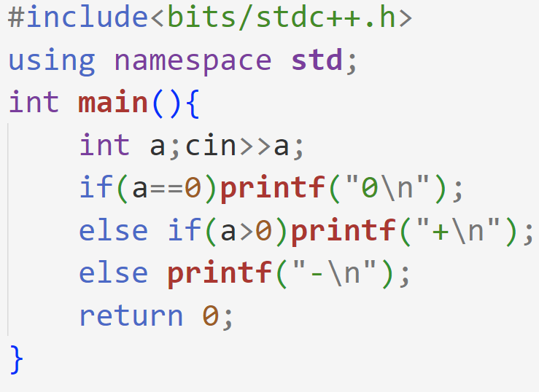
C++控制语句
if 还可以和 else 和 else if 这两个语句联合使用，示例如下：
输入正数则会输出 + ，输入负数则会输出 - ，输入 0 则输出 0 。

Slide 12
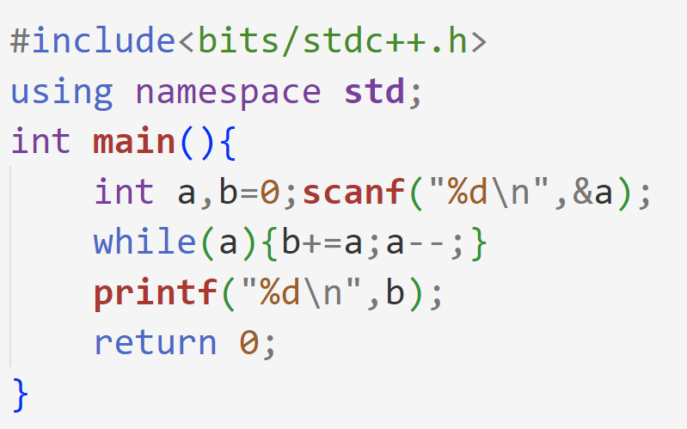
C++控制语句
while 语句与 if 语句类似，但是它会循环判断，直至 while 当中的条件不满足为止，示例如下：
输出为整数 1 到 a 的和，比方说输入 3 ，输出 10；输入 4 ，输出 10 。

Slide 13
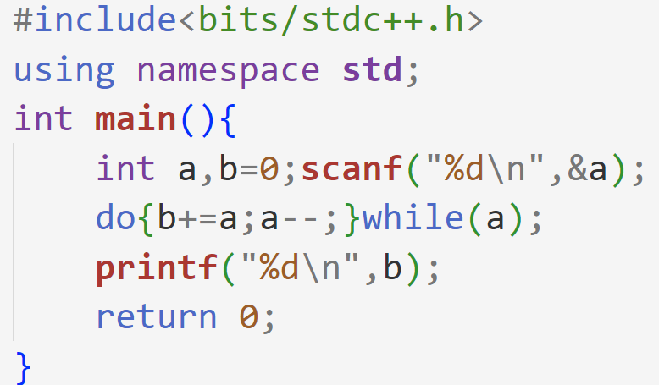
C++控制语句
do while 语句与 while 语句类似，不过是先执行再判断，示例如下：
输出仍为整数 1 到 a 的和，比方说输入 3 ，输出 10；输入 4 ，输出 10 。

Slide 14
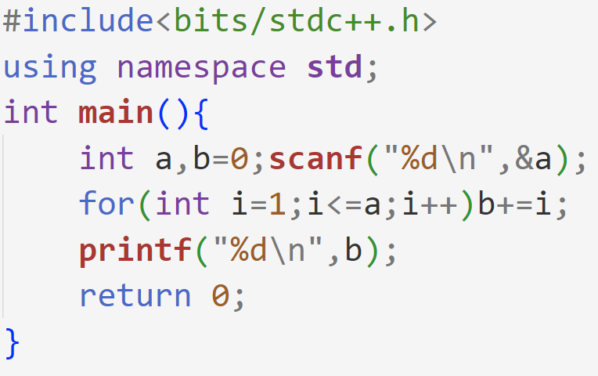
C++控制语句
for 语句的结构为 for (初始化; 判断条件; 更新) {循环体;}
for 语句的三个部分中，任何一个部分都可以省略，但分号应当保留。其中，若省略了判断条件，相当于判断条件永远为真。
输出仍为整数 1 到 a 的和。

Slide 15
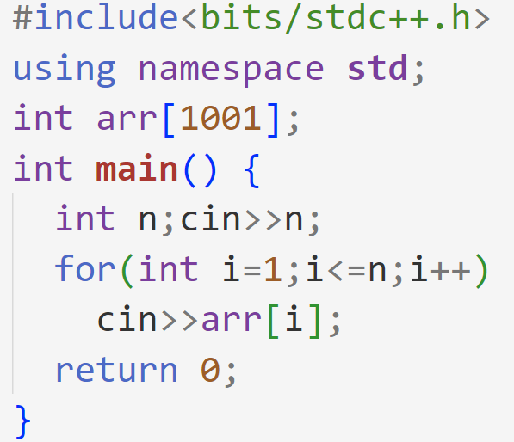
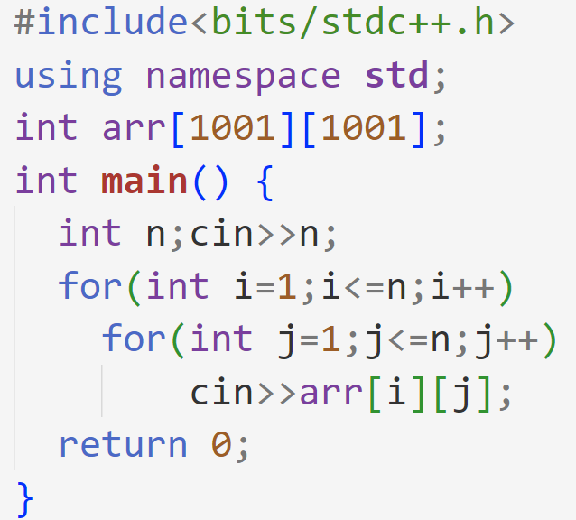
C++数组
数组与C中数组相同，为一段长度固定的有序指针，可以根据下标对数组中的值进行访问、查找和修改，有一维数组和多维数组的区分，简单看两个示例：

Slide 16
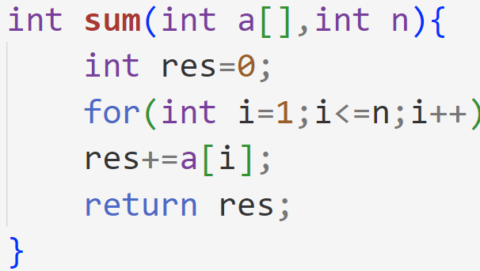
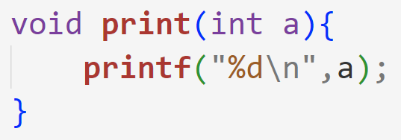
C++函数
函数类型可以为任意一个数据类型，也可以将类型定为 void ，通常情况下返回值的类型为函数的类型，但 void 则没有返回值，传入参数的类型也多种多样，根据示例做出简要分析：

Slide 17
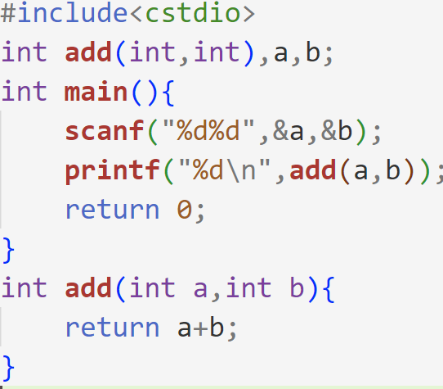
C++函数
此外函数还可以将声明与定义分开，示例如下：

Slide 18
C++结构体
C++中的结构体又叫类，是 C 中结构体的拓展，不仅能够拥有成员元素，还拥有成员函数，由于历史原因，在C++中 class 与 struct 均可以定义类，但由于 strcut 的定义过程更为简单，我们通常情况下使用 struct 定义，使用 class 的定义方法不做讲解。

Slide 19
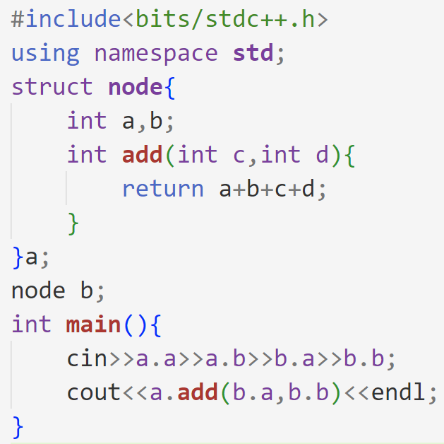
C++结构体
下面简单看一下定义和调用的过程：
本样例将 a.a , a.b , b.a , b.b 相加得出得数，其中输入若为 3 4 5 3 ，则输出为 15 。

Slide 20
第二章
模拟

Slide 21
模拟算法
模拟就是用计算机来模拟题目中要求的操作。
模拟题目通常具有码量大、操作多、思路繁复的特点。由于它码量大，经常会出现难以查错的情况，如果在考试中写错是相当浪费时间的。
但是广义上的模拟包含了我们所熟知的 A+B 问题及 Hello, World! 等简单问题。

Slide 22
模拟算法思路
写模拟题时，遵循以下的建议有可能会提升做题速度：
1. 在动手写之前，在草纸上尽可能地写好要实现的流程。
2. 在代码中，尽量把每个部分模块化，写成函数或类。
3. 对于一些可能重复用到的概念，可以统一转化，方便处理：比方说可以将时间全部转化为秒，方便后续操作。
4. 调试时分块调试。模块化的好处就是可以方便的单独调某一部分。
5. 写代码的时候一定要思路清晰，不要想到什么写什么，要按照落在纸上的步骤写。
实际上，上述步骤在解决其它类型的题目时也是很有帮助的。所以模拟算法与其说是一种单独的算法，还不如说是一种思维。下面看一道例题

Slide 23
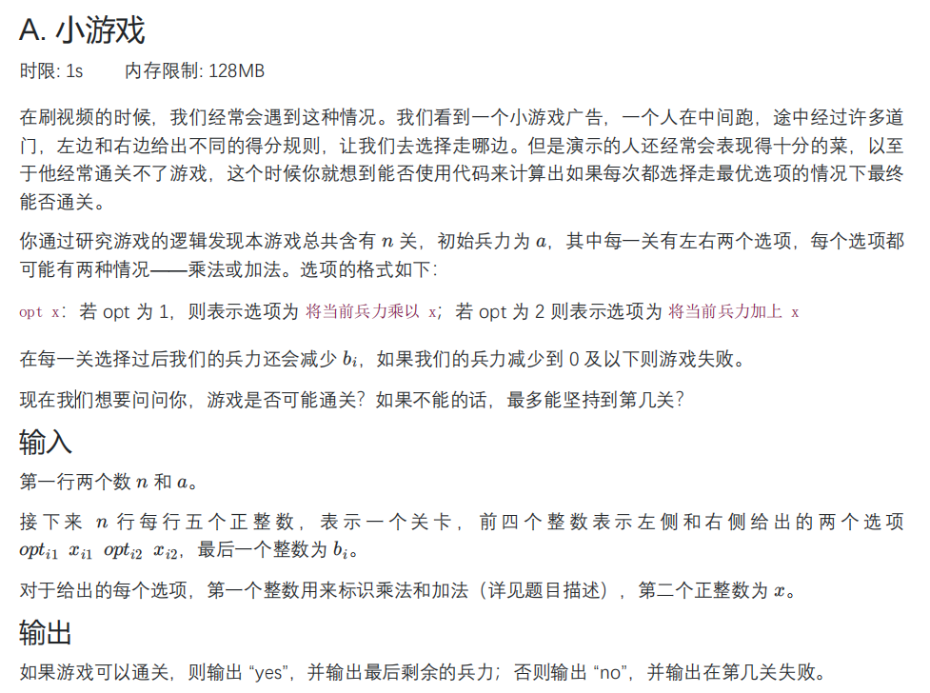

Slide 24
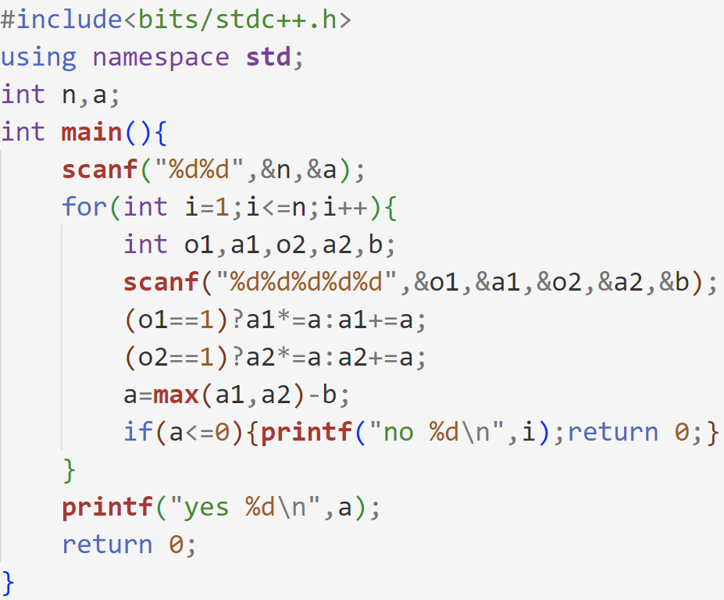
模拟算法例题
本题目出自甘肃省赛，是一道较为简单的模拟，图中 ？：为三目运算符，使用方法类似于 if， else，代码如下：

Slide 25
第三章
STL函数

Slide 26
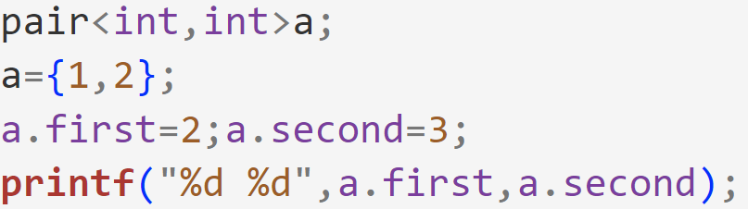
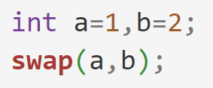
pair/swap
STL算法全部包涵于文件头<algorithm>
但 pair 不属于STL算法但在<algorithm>内。
其中第一行为 pair 的定义方式，第二行和第三行为两种不同的定位形式，第四行则体现了对 pair 的调用。
swap即交换两个变量如下，交换完成后 a=2，b=1 。

Slide 27
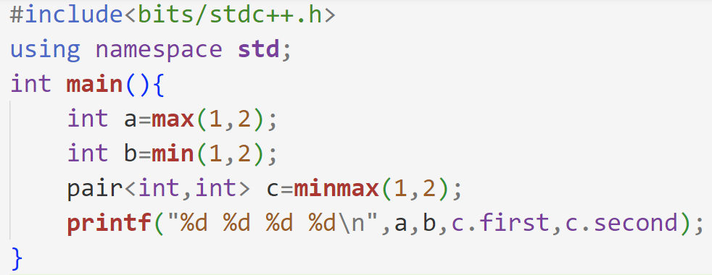
min/max
min/max:取两个数的最大/小值，要求两个数的类型相同。
minmax:返回一个pair，第一项为最小值，第二项为最大值。
输出结果为 2 1 1 2 。

Slide 28
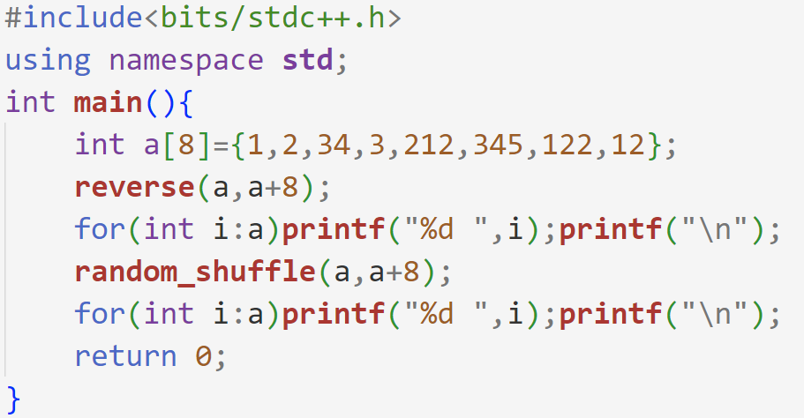

reverse/random_shuffle
reverse：翻转数组、字符串。reverse(v.begin(),v.end()) 或 reverse(a+1,a+1+n)（下标从 1 开始）、reverse(a,a+n)（下标从 0 开始）。
random_shuffle：随机地打乱数组。random_shuffle(first,last) (与reverse相同）。
输出结果为 。其中第二行的输出不固定，这里的 for 循环为遍历容器的意思，与 python 中的 for 循环十分类似。

Slide 29
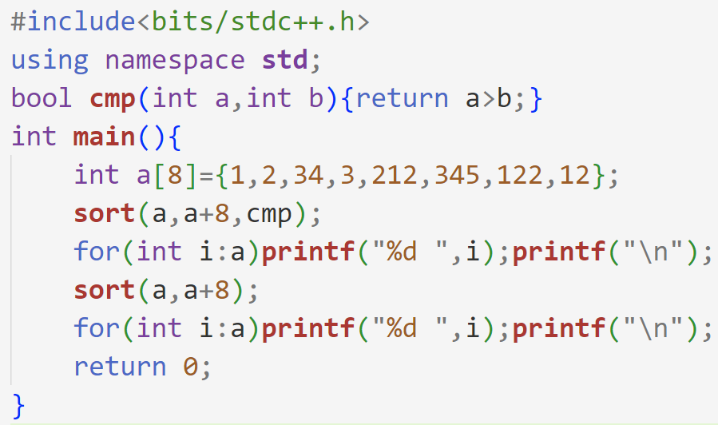

sort
sort：排序。sort(v.begin(), v.end(), cmp) 或 sort(a + begin, a + end, cmp)，其中 end 是排序的数组最后一个元素的后一位，cmp 为自定义的比较函数。cmp可有可没有，其中没有cmp则默认从小到大。
输出结果为 。

Slide 30
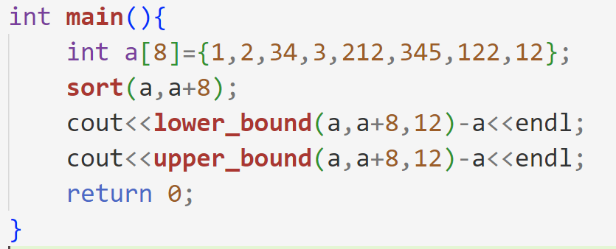
lower_bound/upper_bound
lower_bound：在一个有序序列中进行二分查找，返回指向第一个大于等于x的元素的位置的迭代器。如果不存在这样的元素，则返回尾迭代器。lower_bound(v.begin(),v.end(),x)。
upper_bound：在一个有序序列中进行二分查找，返回指向第一个 大于 x 的元素的位置的迭代器。如果不存在这样的元素，则返回尾迭代器。upper_bound(v.begin(),v.end(),x)。
lower_bound 返回了排序后 12 的位置 3 （从 0 开始）。
upper_bound 返回了排序后 34 的位置 4（从 0 开始） 。

Slide 31
STL函数
常用的STL函数有很多，但以上这些函数基本上已经足够使用，其余的函数各自有各自的妙用，比方说去重，查找，数二进制位数等等，在此不做过多讲解。

Slide 32
第三章
STL容器

Slide 33
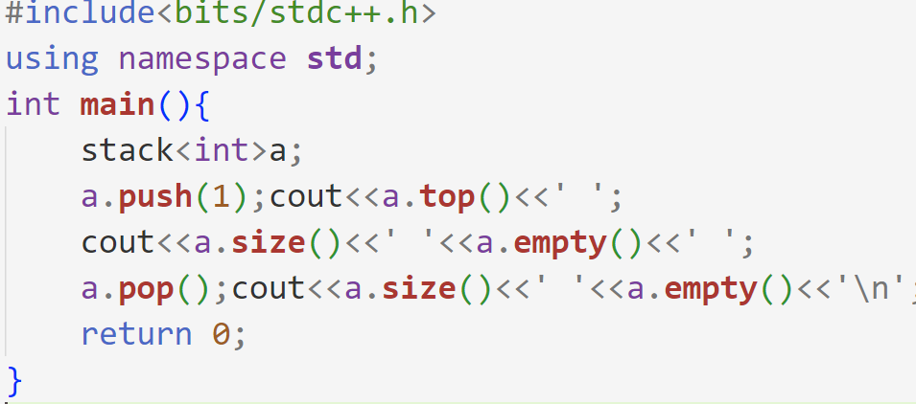
stack
栈(stack)在文件头<stack>之下。
stack拥有以下几种常用操作：
(1). push(x) 将x入栈
(2). top() 获得栈顶元素
(3). pop() 用以弹出栈顶元素
(4). empty() 可以检测stack内是否为空
(5). size() 返回stack内元素的个数
输出结果为 1 1 0 0 1 。

Slide 34
vector
向量(vector) 在文件头 <vecotr> 之下。
vector常用以下几种操作：
(1). push_back(x) 就是在vector后面添加一个元素
(2). pop_back() 用以删除vector的尾元素
(3). size() 用来获得vector中元素的个数
(4). empty() 可以检测vector内是否为空
(5). clear() 用来清空vector中的所有元素
(6). front()/back()返回vector中第一个/最后一个值
(7). begin()返回vector中第一个元素对应的指针
(8). end()返回vecotr中最后一个元素的下一个指针
(9).[]可以返回下表为指定数的值，下标从0开始

Slide 35
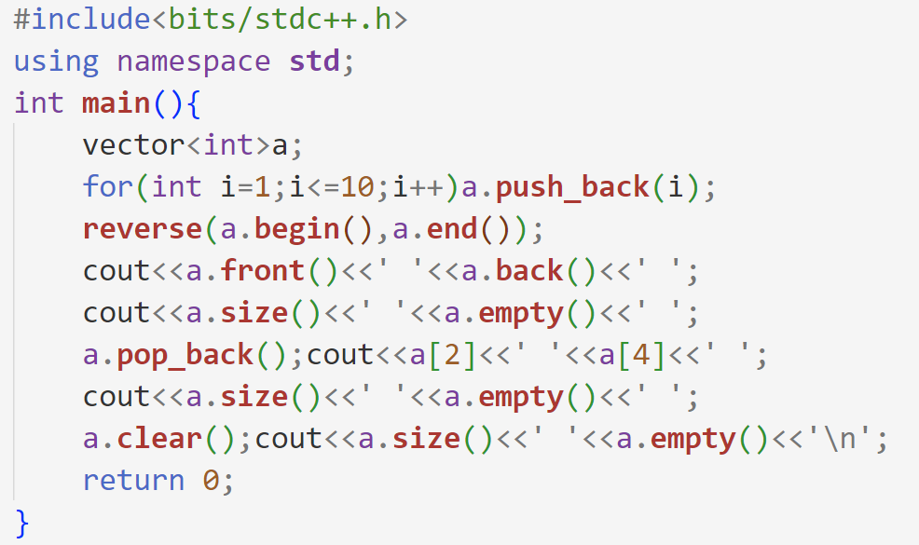
vector
示例如下：
输出结果为：10 1 10 0 8 6 9 0 0 1 。

Slide 36
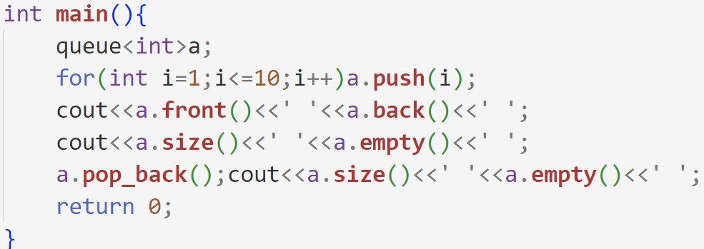
queue
队列(queue)从属于文件头 <queue>
queue拥有以下几种常用操作：
(1). push(x) 将x进行入队
(2). front()/back() 可以分别获得队首元素和队尾元素
(3). pop() 令队首元素出队
(4). empty() 检测queue是否为空
(5). size() 返回queue内元素的个数
​ *使用front()和pop()函数前，必须判断队列是否为空
输出结果为：1 10 10 0 9 0 。

Slide 37
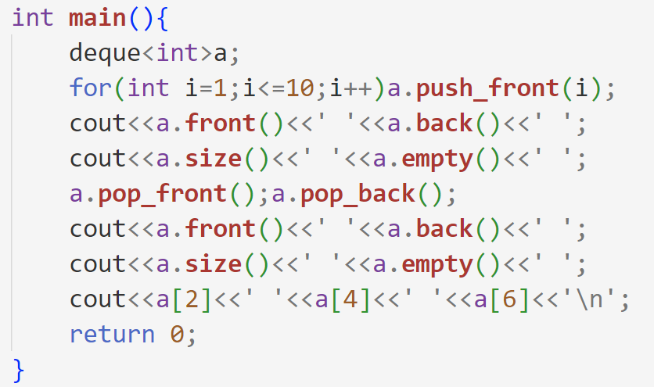
deque
双端队列(deque)从属于文件头<deque>,是一种特殊的队列。
deque拥有以下几种常用操作：
(1). push_back(x)/push_front(x) 将x进行从后/从前入队
(2). front()/back() 可以分别获得队首元素和队尾元素
(3). pop_front()/pop_back() 令队首/队尾元素出队
(4). empty() 检测deque是否为空
(5). size() 返回deque内元素的个数
(6). []deque支持下标索引，但是时间复杂度比较高。
​ *(2)和(3)的使用需要判断队列是否为空
输出结果为：10 1 10 0 9 2 8 0 7 5 3 。

Slide 38
priority_queue
优先队列(priority_queue)又称堆，是一棵树，这里也要与程序运行时的系统堆空间进行区分。其每个节点都有一个键值，且每个节点的键值都大于等于/小于等于其父亲的键值。
每个节点的键值都大于等于其父亲键值的堆叫做小根堆，否则叫做大根堆。STL 中的 priority_queue 其实就是一个大根堆。
c++中堆对应的STL为priority_queue，不同的是它使用使用文件头<queue>
我们知道priority_queue 是一个大根堆。小根堆的定义方法比较特殊，可参照如下代码：
priority_queue<int,vector<int>,greater<int>>q;
priority_queue拥有以下几种常用操作：
(1). push(x) 将x入堆
(2). top() 获得堆顶元素
(3). pop() 用以弹出堆顶元素
(4). empty() 可以检测堆内是否为空
(5). size() 返回堆内元素的个数

Slide 39
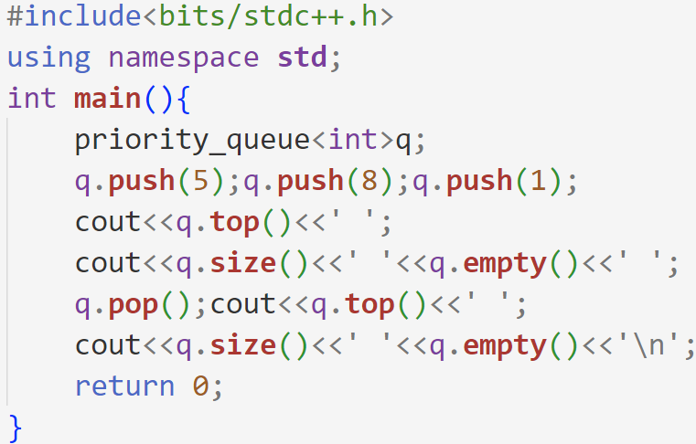
priority_queue
下面看一下示例：
输出结果为：8 3 0 5 2 0 。

Slide 40
set
集合(set)家族包括set，multiset，unordered_set, unordered_multiset.定义方法参考set<int>st;set与multiset使用文件头<set>，unordered_set, unordered_multiset使用文件头<unordered_set>.multiset,unordered_multiset可以重复，unordered_set,unordered_multiset使用hash完成而set，multiset使用红黑树完成，时间复杂度不同。不论哪种集合，使用的操作都是完全相同的。

Slide 41
set
集合常用以下几种操作：
(1). insert(x)用来插入一个数
(2). erase(x)如果有，删除这个数，没有不操作，如果括号内是迭代器，删除这个迭代器对应的数
(3). size() 用来获得set中元素的个数
(4). empty() 可以检测set内是否为空
(5). clear() 用来清空set中的所有元素
(6). begin()返回set中第一个元素对应的指针
(7). end()返回set中最后一个元素的下一个指针
(8). find(x)可以找到集合内该元素，并返回其迭代器。
(9).count(x)可以返回该元素的个数
(10)lower_buond(x)/upper_bound(x)可以找到集合内第一个大于等于/大于该元素的值，并返回其迭代器。
*迭代器可以完成++、--的操作。
迭代器可以靠*(取数值）来得到集合内对应的内容。

Slide 42
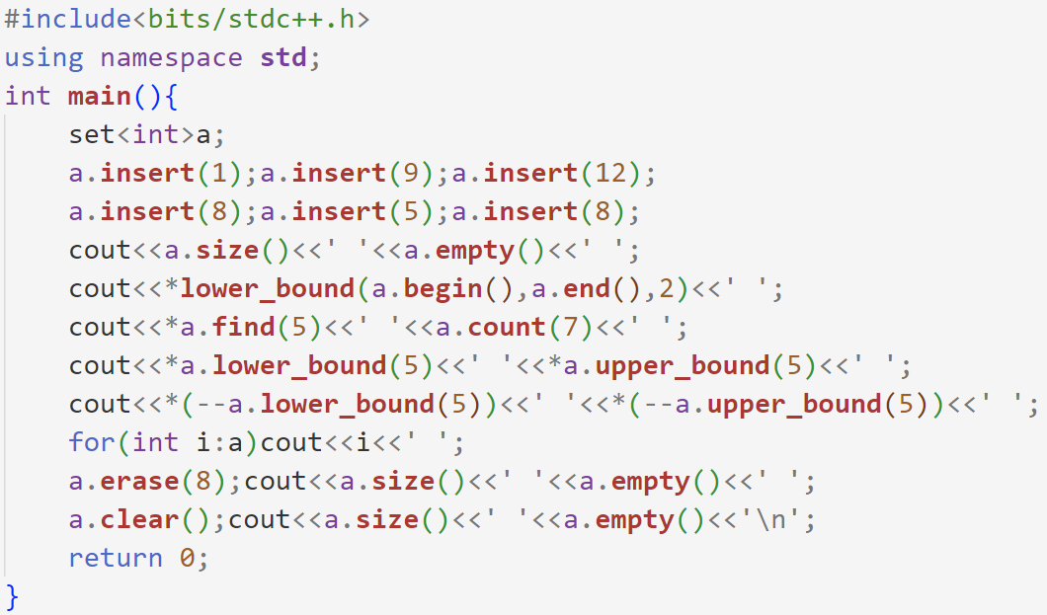
set
示例如下：
输出结果为：5 0 5 5 0 5 8 1 5 1 5 8 9 12 4 0 0 1 。

Slide 43
map
映射(map)家族包括map，multimap，unordered_map, unordered_multimap.定义方法参考map<int,int>mp;其中第一位表示键，第二位表示值。map与multimap使用文件头<map>，unordered_map, unordered_multimap使用文件头<unordered_map>.multimap, unordered_multimap可以重复，unordered_map, unordered_multimap使用hash完成而map，multimap使用红黑树完成，时间复杂度不同。

Slide 44
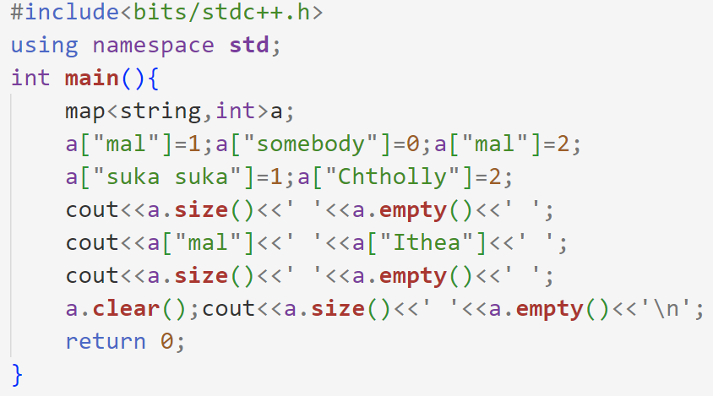
map
映射拥有集合所有的操作，除此之外还有[]这一运算符。因为其与集合的代码相似，功能大不相同所以map的大部分功能没有明显作用。通常我们只会用到[]、size()、clear()、empty() 这些操作。下面是[]的使用实例：
输出结果为 4 0 2 0 5 0 0 1 。

Slide 45
bitset
bitset 是标准库中的一个存储 0/1 的大小不可变容器。严格来讲，它并不属于 STL。
由于内存地址是按字节即 byte 寻址，而非比特 bit，一个 bool 类型的变量，虽然只能表示 0/1, 但是也占了 1 byte 的内存。
bitset 就是通过固定的优化，使得一个字节的八个比特能分别储存 8 位的 0/1。
对于一个 4 字节的 int 变量，在只存 0/1 的意义下，bitset 占用空间只是其 1/32，计算一些信息时，所需时间也是其 1/32.
当然，vector 的一个特化 vector<bool> 的储存方式同 bitset 一样，区别在于其支持动态开空间，bitset 则和我们一般的静态数组一样，是在编译时就开好了的。
然而，bitset 有一些好用的库函数，不仅方便，而且有时可以避免使用 for 循环而没有实质的速度优化。因此，一般不使用 vector<bool>。

Slide 46
bitset
定义方式：bitset<100000>bst;
构造函数：bitset(): 每一位都是 false。 bitset(unsigned long val): 设为 val 的二进制形式。bitset(const string& str): 设为 01 串 str。
运算符: []: 访问其特定的一位。
==/!=: 比较两个 bitset 内容是否完全一样。
&/&=/|/| =/^/^=/~: 进行按位与/或/异或/取反操作。bitset 只能与 bitset 进行位运算，若要和整型进行位运算，要先将整型转换为 bitset。
<</>>/<<=/>>=: 进行二进制左移/右移。
<</>>: 流运算符，这意味着你可以通过 cin/cout 进行输入输出。

Slide 47
bitset
count(): 返回 true 的数量。
size(): 返回 bitset 的大小。
test(pos): 它和 vector 中的 at() 的作用是一样的，和 [] 运算符的区别就是越界检查。
any(): 若存在某一位是 true 则返回 true，否则 false。
none(): 若所有位都是 false 则返回 true，否则 false。
all():若所有位都是 true 则返回 true，否则false。
set(): 将整个 bitset 设置成 true。
set(pos, val = true): 将某一位设置成 true/false。
reset(): 将整个 bitset 设置成 false。
reset(pos): 将某一位设置成 false。
flip(): 翻转每一位。相当于异或一个全是 1 的 bitset
flip(pos): 翻转某一位。
to_string(): 返回转换成的字符串表达。
to_ulong(): 返回转换成的 unsigned long 表达
to_ullong():返回转换成的 unsigned long long 表达。
具体使用方法自行研究。

Slide 48
第四章
string

Slide 49
string
在 C 语言中，提供了字符串(string)的操作，但只能通过字符数组的方式来实现字符串。而C++中 string 则是一个简单的类，使用简单，在竞赛中被广泛使用。并且相较于其他 STL 容器，string 的常数可以算是非常优秀的，基本与字符数组不相上下。string尽管有自己的文件头<string>，但是由于<algorithm>中包含了它，所以通常不使用其文件头。
string 可以动态分配空间和许多 STL 容器相同，string 能动态分配空间，这使得我们可以直接使用 cin 来输入，但其速度则同样较慢。这一点也同样让我们不必为内存而烦恼。
string有时也可以当作vector<char>/ vector<signed char>使用
string与vector一样拥有push_back(x) /pop_back()/ size() /empty()/ clear() /front()/back()/ begin()/end()/[]这些操作

Slide 50
string
string 重载了加法运算符和比较运算符
string 的加法运算符可以直接拼接两个字符串或一个字符串和一个字符。和 vector 类似，string 重载了比较运算符，同样是按字典序比较的，所以我们可以直接调用 sort 对若干字符串进行排序。
(1). +=/+ 这是string的加法，在原来string后面添加一个字符或者string
(2).两个string类型可以直接使用==、!=、 <、 >、 <=、 >=比较大小,比较规则是字典序
在 C 语言里，也有很多字符串的函数，但是它们的参数都是 char 指针类型的，为了方便使用，string 有两个成员函数能够将自己转换为 char 指针——data()/c_str()（它们几乎是一样的，但最好使用 c_str()，因为 c_str() 保证末尾有空字符，而 data() 则不保证），如：

Slide 51
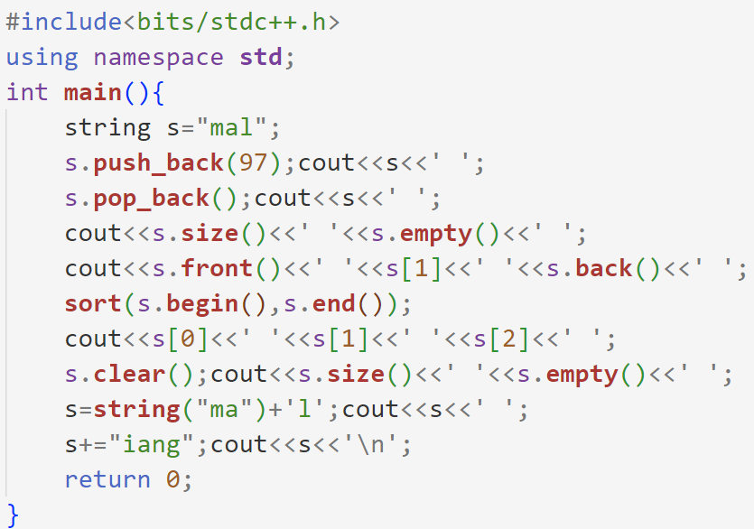
string
示例如下：
输出结果为：mala mal 3 0 m a l a l m 0 1 mal maliang

